Slide 1
Primer evento R-Ladies Galápagos
library(dplyr)
rladies_global %>%
filter(city == ‘Puerto Ayora’)

Slide 2
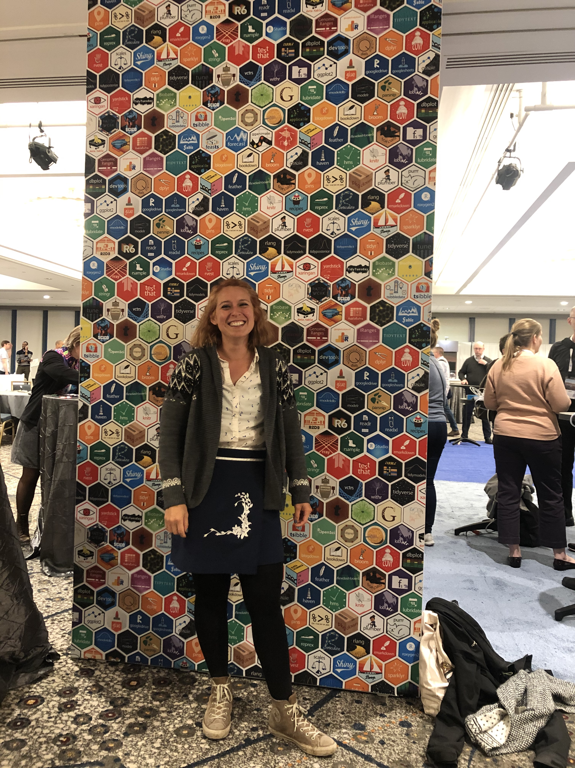
Organizadora
Denisse Fierro Arcos
@Lidefi87
Si te interesa en ser parte del equipo organizador, escríbeme a galapagos@rladies.org

Slide 3
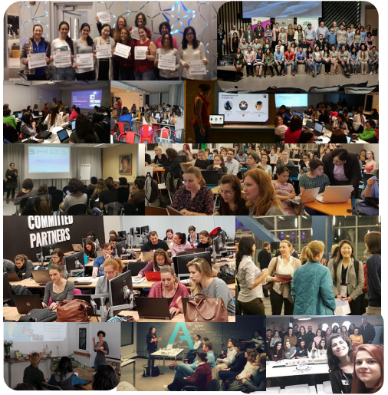
1. ¿Quiénes son las R-Ladies?
Es una organización global que promueve la diversidad de género en la comunidad de programadores R a través de la organización de eventos en un entorno amigable.

Slide 4
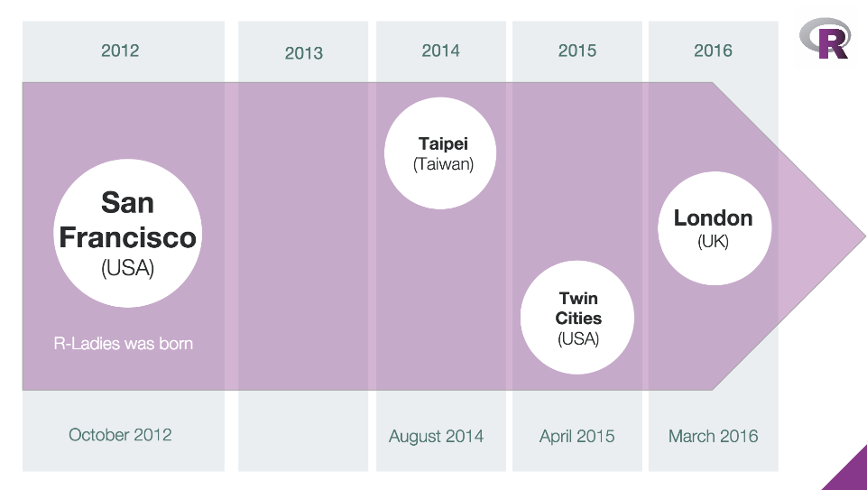
R-Ladies Global, useR 2017 presentation

Slide 5
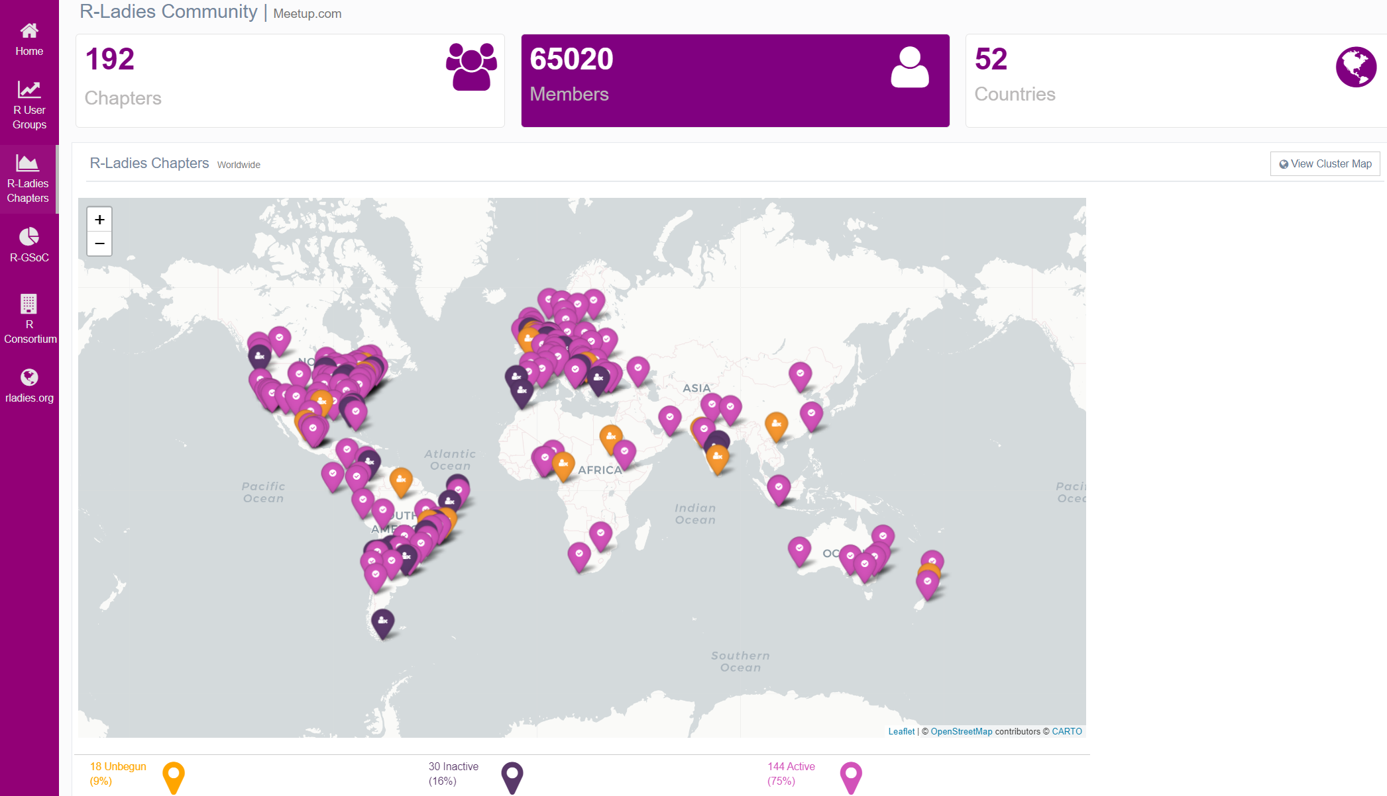

Slide 6
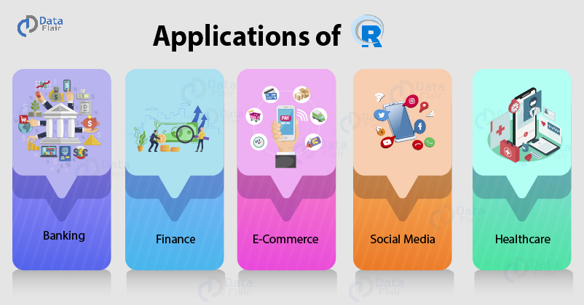
2. ¿Qué es R?
Es un lenguaje de programación de acceso libre que es utilizado para llevar a cabo análisis de datos.
Es la herramienta de análisis de datos más popular en el mundo.

Slide 7
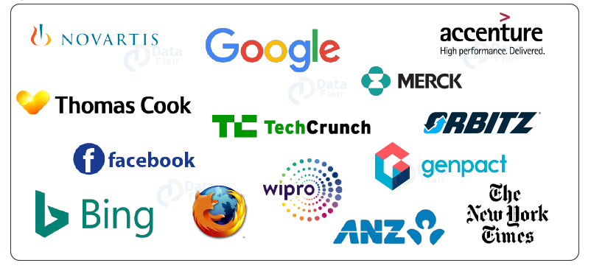
¿Quién utiliza R?
Data Flair, 2019

Slide 8
3. Manipulación y visualización de datos en R
Manipulación de datos con Tidyverse (presentación de la Sociedad Ecuatoriana de Estadística)
Práctica con datos de empleo y género del Banco Mundial obtenidos de ‘datos de miércoles’

Slide 9




Socios y auspiciantes

Slide 10


Manténte en contacto
@rladiesgps
R-Ladies Galapagos Islands
rladies/meetup-presentations_galapagos-islands

